Slide 1


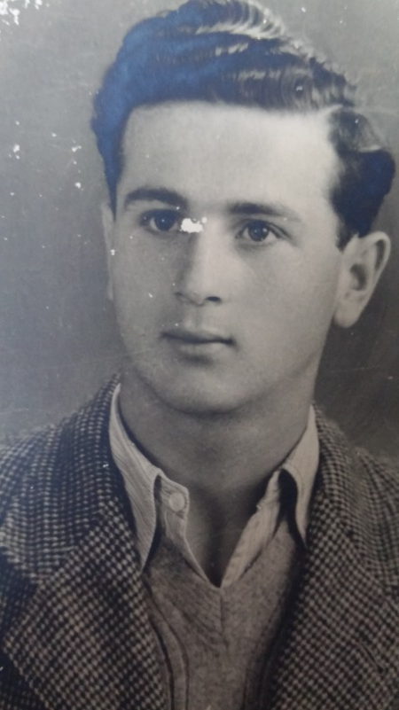
טוראי
אהרון (אהרל'ה) שרמן
בן רחל ומשה
נפל ביום ג' בסיוון תש"ח (10.06.1948)
בן 21 בנופלו
שירת בחיל הרגלים
מקום מנוחתו
בית העלמין הצבאי ראשון לציון

Slide 2
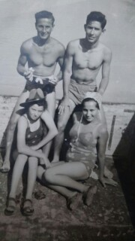
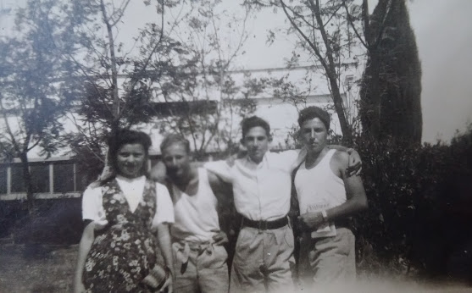
אהרון נולד ביום ו' באלול תרפ"ז (3.9.1927), בן רחל ומשה.
אהרון נולד בתל אביב, אך מקום מגוריו הינו בראשון לציון.
לאהרון שני אחים ואחות שאהבו אותו מאוד!

Slide 3
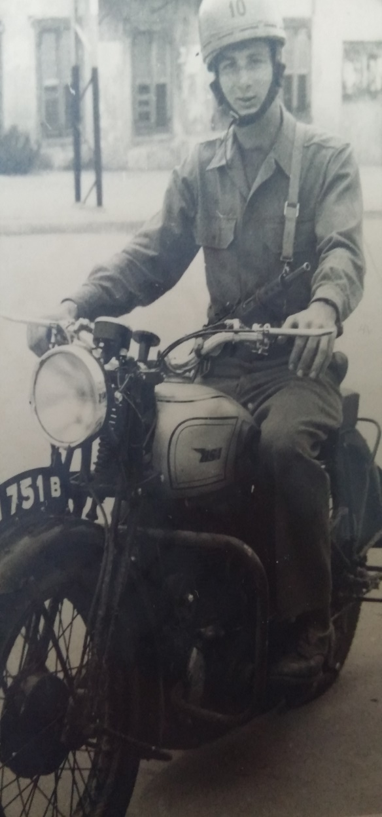
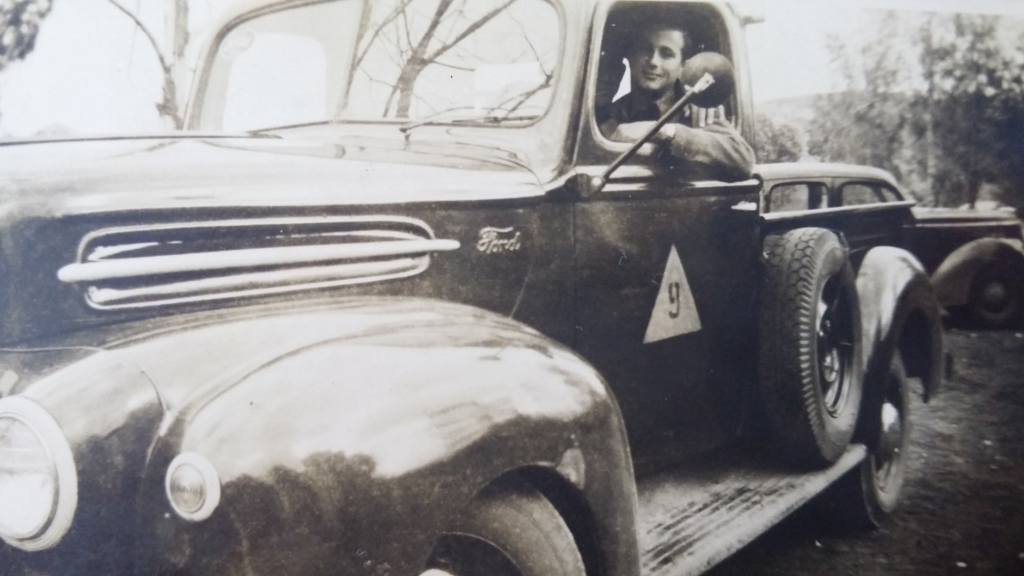
אהרון למד בבית הספר העממי "חביב".
כבר בהיותו נער צעיר הוא הצטרף להגנה והשתתף באימונים ובפעולות שונות.
עבד כמכונאי רכב.

Slide 4
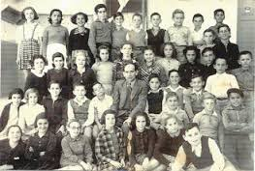
חבריו של אהרון היו מכנים אותו ארה'לה!
ארה'לה היה אדם טוב לב.
הוא היה נדיב מאוד.
ארה'לה עזר לכל מי שהיה זקוק לעזרה.
למרות שמגיל צעיר ארה'לה הצטרף ל"הגנה", היו לו גם תקופות לא מועטות בתוך בית הספר...
אהרון בכיתה ה' בבית הספר "חביב" (שורה ראשונה מימין)

Slide 5
" לימים נודע לי כי יש ילד שמגדל ארנבות... הוא היה קצת גדול ממני וגר אי שם באחת החצרות הפנימיות שמאחורי הבית הדו קומתי, שבחזיתו היו החנויות למכשירי כתיבה של צמרי ושל גפן וגם חנותו של השען זוצמר..... שמו של הילד היה ארהל'ה שרמן והילדים קראו לו "שרלה". לא היה לי כסף לשלם עבור הארנבות ושרלה היה ילד טוב ואמר לי שאשלם מתי שיהיה לי. הוא גם הסביר לי מה הארנבות אוכלות ואיפה להחזיק אותן. הוא גם הראה לי איך מבחינים בין זכר ונקבה על ידי לחיצה קלה בשיפולי הבטן..."
(מפי דבריו של מכרו יחזקאל בראון)

Slide 6
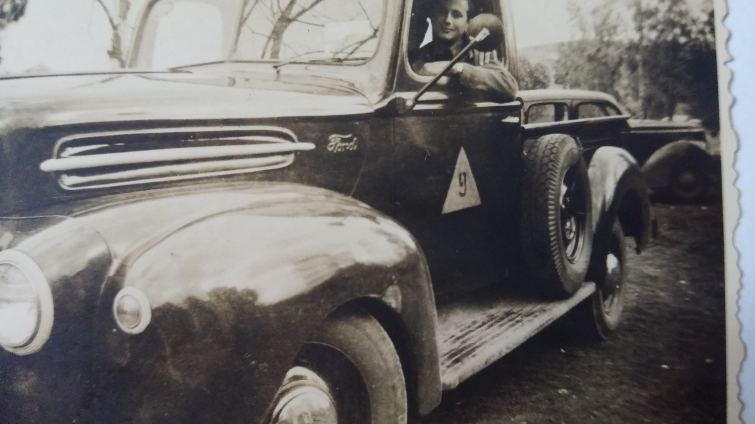
בשנת תש"ה, 1945, התגייס למשטרת היישובים העבריים, שירת באזור ראשון לציון, בעמק יזרעאל ובעפולה, שם שימש כנהג בטנדר הנוטרים.

Slide 7
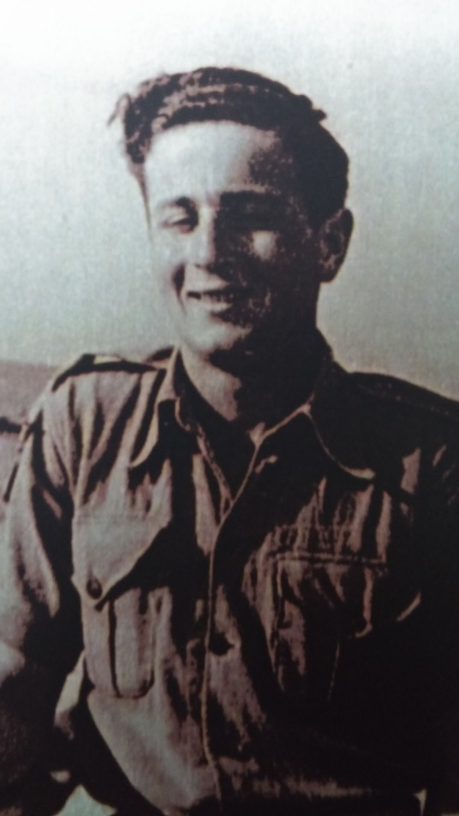
כשפרצה מלחמת-העצמאות חזר הביתה, עבר לשרת ביחידתו בחי"ש, שהייתה אחר-כך לגדוד בחטיבת "גבעתי", והשתתף בכל פעולותיה בחורף תש"ח.

Slide 8
"אני ואחי היינו ממש כמו חברים, אני זוכרת שכאשר בא לבקרני הוא סיגל לעצמו מנהג להיכנס דרך מרפסת הבית ולא דרך הדלת..."
(מפי דבריה של אחותו הקטנה ציונה)

Slide 9
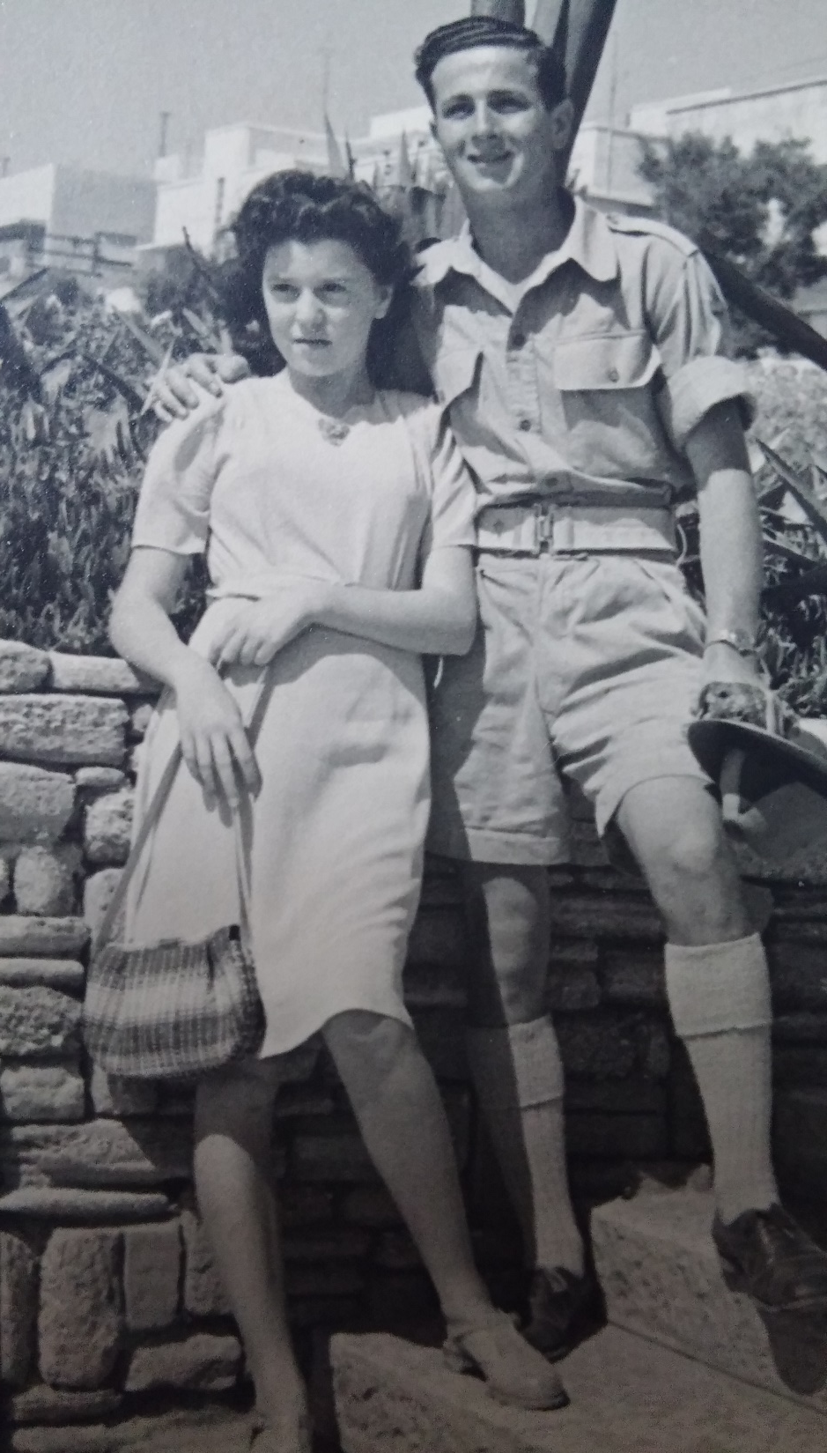
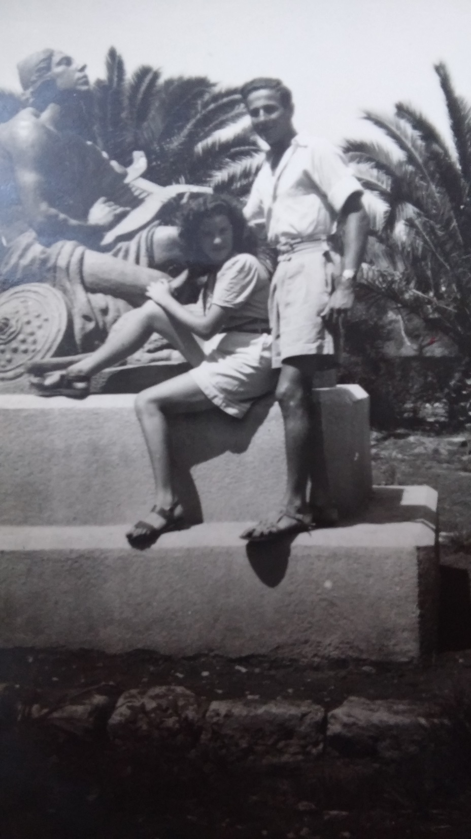

Slide 10
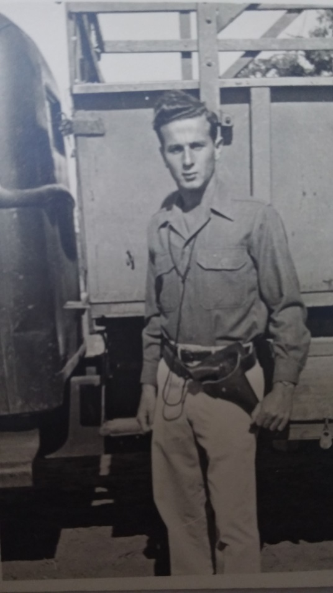
פעולותיו בצבא יחד עם יחידתו היו :ניתוק תחבורת האויב, פיצוץ מפקדת חסן סלמה וכו'.
בפסח תש"ח נפצע בקרב על תל-א-ריש.

Slide 11
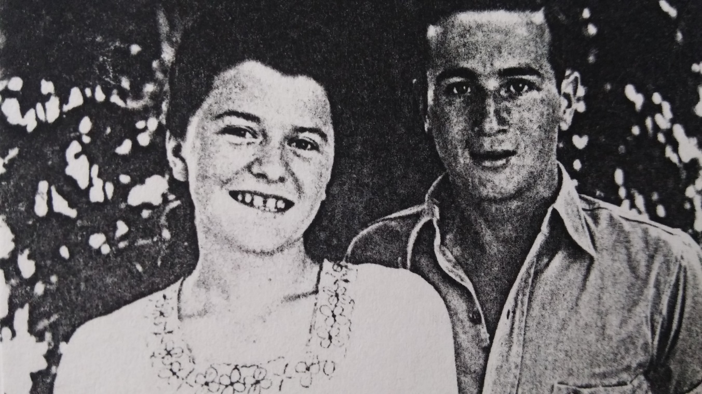
עוד מוסיפה אחותו ציונה לומר:
"בשעת המלחמה הוא נפצע ולכן קיבל חופש הוא ניצל זאת בכך שהלך לבית הכנסת לשאת תפילת יזכור, הוא אמר שמצפונו לא נותן לו להישאר בבית שחבריו נהרגים בחוץ..."

Slide 12
יום למחרת, כאשר הבריא בקושי, חזר ארהל'ה למחנה.
הרופא ייעץ לו להישאר במחנה, וכשמחלקות וחבריו קיבלו פקודה לצאת ולשחרר את קיבוץ ניצנים שהיה כבוש ביד המצרים, יצא איתם למרות פציעתו...

Slide 13
הוא עמד בכל תוקף על זכותו להשתתף בפעולת "שבתאי" זו, וצורף לפלוגה.
הוא ביצע את משימתו בהצלחה, כמקשר בין שתי כיתות שחדרו לנקדה מסוימת בניצנים, אך נפגע בפגז ונפל, ביום ג' בסיוון תש"ח (10.6.1948).

Slide 14
" למחרת חזר לבסיס...
בשעת ההפוגה כאשר שכב תחת משוחה עם חברו,
הוא נהרג מהירי. "
(כך ציונה מסיימת את דבריה...)

Slide 15
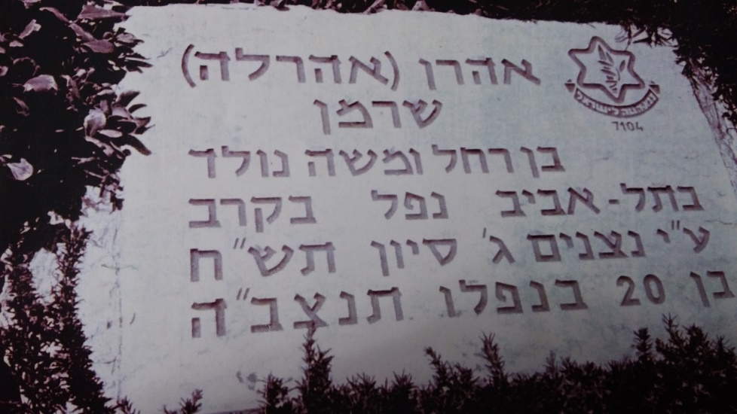
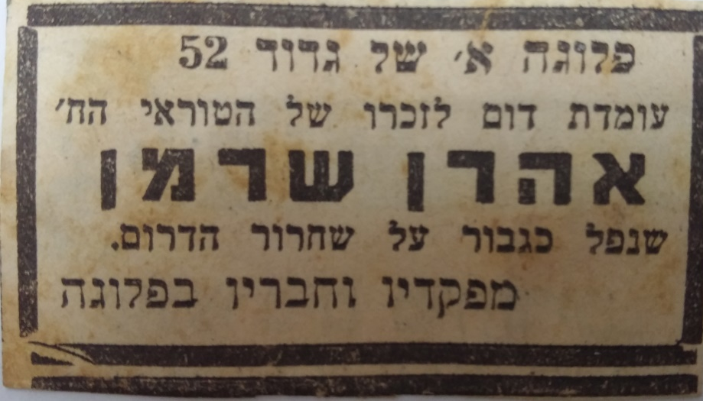
ארהל'ה הובא למנוחת עולמים בבית הקברות הצבאי בראשון לציון.
הותיר אחריו שני אחים ואחות. ארהל'ה נפטר בעודו בן 20, "יהי זכרו ברוך והשם ינקום את דמו !"

Slide 16

דרכי הנצחה

Slide 17
"בעת שירותו הצבאי הייתה לו חברה ששמה זהבה, ארהל'ה היה שולח לה מכתבים ומתנות.
כאשר נפטר אספה זהבה את כל הדברים ששלח לה, שמה בקופסא והניחה על קברו..."

Slide 18
"היה לו חבר טוב שנולד לו בן, ששמו ניתן לו על שמו של אהרון ז"ל."

Slide 19
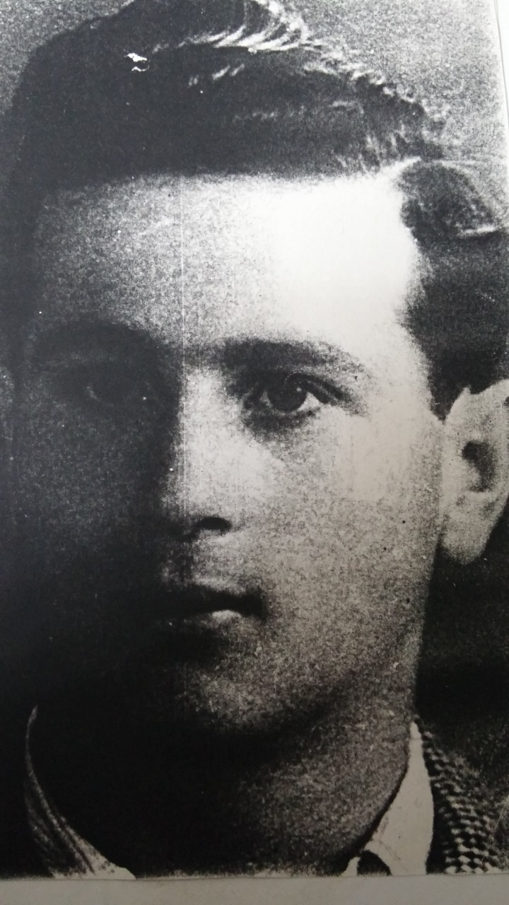
א אותך לעד נזכור.
ר רוע לא היה בתוך ליבו.
ה הקדוש ברוך הוא את נשמתך ישמור.
ל לא חשבת פעם רק על עצמך.
ה העולם לעולם לא ישכח אותך.
ש שתמיד נזכור את הזמן שהיית איתנו.
ר רגעים מעטים חלקת עמנו.
מ מהר מאוד הלכת לעולמך.
ן נאהב ולנצח נזכור אותך.

Slide 20
פחדת...
היית חייל פשוט. אבל לנו היית סמל להערצה כי מצפונך לא נתן לך לנטוש את החברים: נלחמת בשביל עמך!
לא על חייך הגנת אלא רצית את המדינה, כדי שאנחנו כמעט 67 שנה אחריך נהיה בטוחים ונגיד- "לנו זה לא יקרה".

Slide 21
הם רצו שתמות- אנחנו שתחיה.
הם חפצו שתיכשל- אנחנו שתזכה.
בשבילם נהרגת- בשבילנו זכית !
במדינת ישראל, שמקרה ליבה מודה על ניצחונך.
יהי ברוך זכרך!

Slide 22
במהלך עבודתי גיליתי בן אדם מדהים, בן אדם טוב. גיליתי שלמרות שקשה ממשיכים ולא מרימים ידיים עד לרגע האחרון. אהרון אני רוצה להודות לך כי בזכותך ועוד רבים כמוך יש לנו מדינה לתפארת!
אני מקווה שהצלחתי לתאר את מסכת חייו כראוי לגיבור שכזה
יהי זכרו ברוך!

Slide 23
כותבת ועורכת המצגת : לירז סעדיה

Slide 24
כיתה י'1
קריית החינוך אמירים
ראשון לציון

Slide 25


